Slide 1
ИЗУЧЕНИЕ
РУССКОГО ЯЗЫКА
Веб Ландия . Лучшие сайты для детей https://web-landia.ru/
Сайт для изучения русского языка https://russky.info/ru/
Портал Образование на русском языке (в том числе для детей) https://rus4chld.pushkininstitute.ru/
Изучение русского языка по уровням https://reallanguage.club/russkij-yazyk/

Slide 2


Slide 3
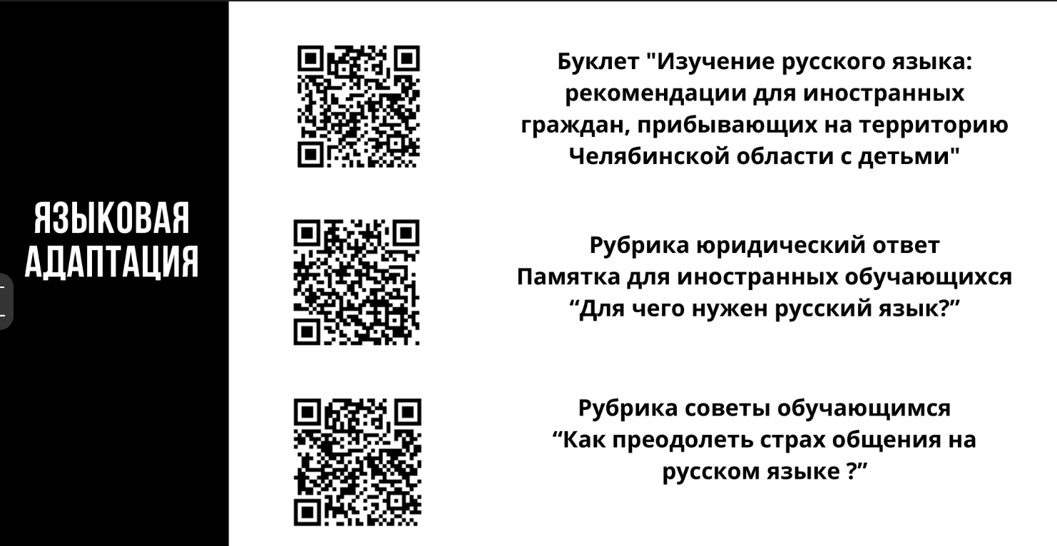

Slide 4


Slide 5
